Slide 1
Crna Gora ka EU: Mobilnost radne snage
Panel 3: Zavod za zapošljavanje Crne Gore - Na putu ka članstvu u EURES mrežu
Pripremila: g-đa Gordana Vukčević,
Načelnica Odsjeka za EURES i međunarodno posredovanje u zapošljavanju, ZZZCG

Slide 2
Posredovanje pri zapošljavanju u inostranstvu
Zaštita u postupku zapošljavanja kod stranog poslodavca obuhvata najmanje jednak tretman po osnovu rada sa državljanima države zaposlenja, za vrijeme rada i boravka u inostranstvu
Zavod, odnosno agencija mogu posredovati pri zapošljavanju u inostranstvu ako ne postoje zakonske smetnje za odlazak lica u inostranstvo, u skladu sa zakonom. Lice koje se zapošljava u inostranstvu podnosi dokaze da ne postoje smetnje za posredovanje pri zapošljavanju u inostranstvu
Posredovanje pri zapošljavanju u inostranstvu ostvaruje se na osnovu prijave potrebe za zapošljavanjem kod stranog poslodavca
Prijavu potrebe za zapošljavanjem kod stranog poslodavca prima, objavljuje i realizuje Zavod, odnosno privatna agencija za zapošljavanje
Zavod, odnosno agencija, dužni su da obezbijede zaštitu lica u postupku zapošljavanja kod stranog poslodavca

Slide 3
Zavod, odnosno agencija dužni su da:
poslove posredovanja pri zapošljavanju u inostranstvu obavljaju u saradnji sa nadležnim organima, odnosno tijelima države zaposlenja
lica upoznaju sa uslovima života i rada kod stranog poslodavca i njihovim pravima i zaštitom prava po osnovu rada i boravka u inostranstvu
pruže stručnu pomoć u obezbjeđivanju dozvola za boravak i rad u inostranstvu
obezbijede zaključivanje ugovora o radu prije odlaska u inostranstvo
snose troškove prijevremenog povratka lica zbog nezakonitog posredovanja pri zapošljavanju i davanja pogrešnih informacija o uslovima života i rada
informišu lica o mogućnostima i uslovima za zapošljavanje nakon povratka sa rada iz inostranstva

Slide 4
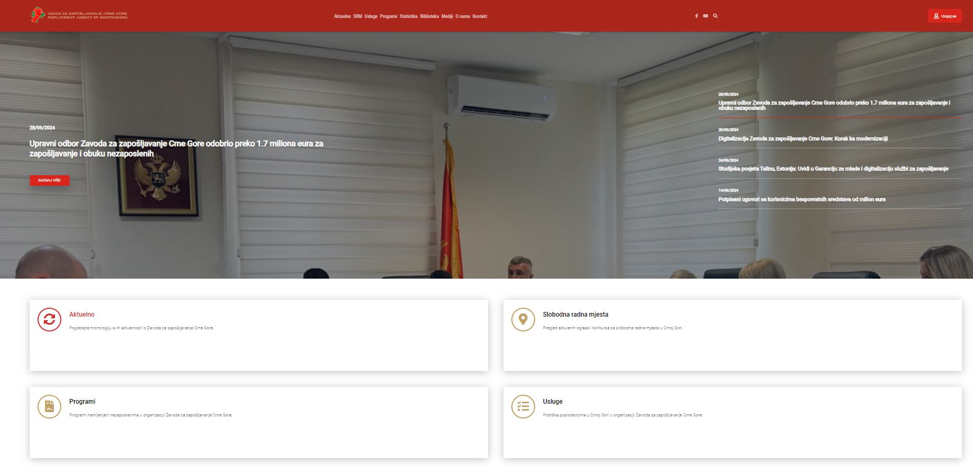
Aktivnosti ZZZCG na mobilnosti RS
Odsjek za EURES i međunarodno posredovanje pri zapošljavanju
Poglavlje 2 – pristupni pregovori sa EU – Sloboda kretanja radnika
Web prezentacija Zavoda – informacije o životu i radu u drugim državama, sajtovi sa oglasima za slobodna radna mjesta, korisni savjeti i informacije
Direktna komunikacija sa tražiocima posla
Međunarodni sporazumi o saradnji sa drugim javnim službama za zapošljavanje – Njemačka, Slovenija, Hrvatska, Srbija, Turska...

Slide 5
Aktivnosti ZZZCG na mobilnosti RS
Sajmovi legalnih radnih migracija u SR Njemačku
Sajmovi „Život i rad u Sloveniji“
Sporazumi o socijalnom osiguranju sa 16 zemalja članica EU
Potpisivanje novih sporazuma o saradnji sa javnim službama za zapošljavanje iz drugih država
Zaštita građana Crne Gore prilikom zapošljavanja u inostranstvu

Slide 6
TWINNING projekat: „Jačanje kapaciteta Zavoda za zapošljavanje Crne Gore za sprovođenje aktivnih mjera za zapošljavanje, buduće učešće u Evropskom socijalnom fondu (ESF) i podršku u mobilnosti radne snage"
Finansira Evropska unija sa: 823.529,41 €
Partneri: Republika Slovačka, Republika Estonija i Savezna Republika Njemačka
Br. komponenti: 3
Datum početka implementacije: 01.04.2023.

Slide 7
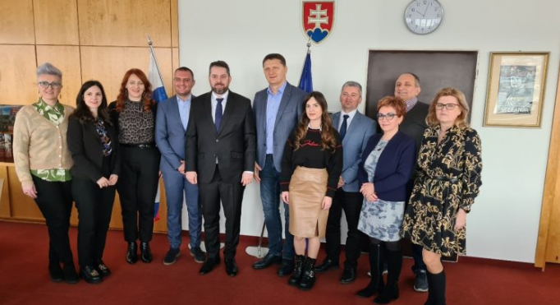
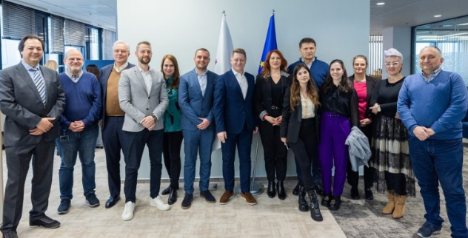
Komponenta 3 – mobilnost radne snage/EURES Jačanje administrativnih kapaciteta za pružanje podrške za poboljšanje mobilnosti radne snage i pripremu za pridruživanje EURES mreži
Radionice
Treninzi
Ekspertske misije
Planska i strateška dokumenta – Priručnik za EURES, Mapa puta za implementaciju EURES-a, Izvještaj o analizi potreba za obukom
Studijska posjeta COLSAF - Central Office of Labour, Social Affairs and Family - Centralni ured za rad, socijalna pitanja i porodicu, ELA – European Labour Authority, Regionalna kancelarija Nitra
Promocija i vidljivost

Slide 8
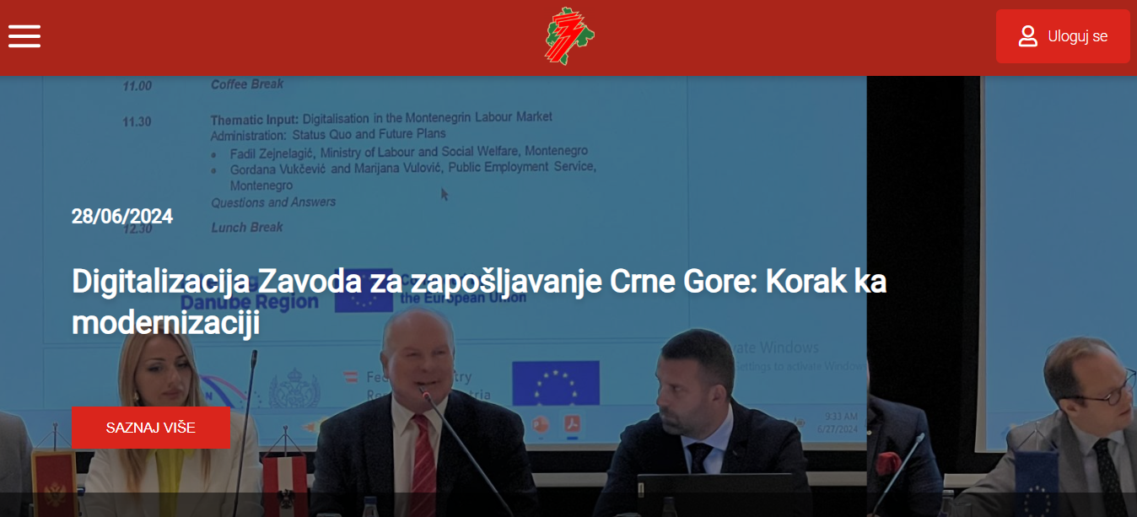
IT SISTEM ZZZCG
Projekat: „Unaprijeđenje postojeće informatičke infrastrukture i razvoj novog informacionog sistema ZZZCG“ – EU i Vlada CG
Digitalizacija
Interoperabilnost
Hardverska infrastruktura
Tehnološki softver

Slide 9
EURES ČLANOVI I PARTNERI
Javna služba za zapošljavanje po automatizmu – specijalni status
Cilj – što veći broj članova
Univerziteti, sindikati, privatne agencije, udruženja poslodavaca, komore...
Kriterijumi za prijem (minimum) – propisuje EK – u skladu sa pravnim propisima, ljudski resursi (ne samo on-line), tehnički kapaciteti, usluge podrške, obezjediti CV, slobodna radna mesta, doprinose programiranju i izvještavanju
Usluge – dopinos broju objavljenih slobodnih radnih mjesta, CV-a, aplikacija i pružanje usluga podrške licima koja traže posao i poslodavcima – članovi sve, partneri min 1 od ova 3 zadatka

Slide 10
Zadaci javne službe za zapošljavanje kao EURES člana
Uskladiti se sa kriterijumima za prijem;
Ispunjavati sve svoje obaveze kao član EURES-a: doprinositi broju SRM, CV/aplikacija za posao i pružanje usluge podrške;
Obezbjeđivati sve usluge podrške definisane u Uredbi: olakšava pristup EURES portalu, daje osnovne informacije, pruža usluge tražiocima zaposlenja, poslodavcima, informacije o pomoći nakon zapošljavanja i olakšava pristup informacijama drugih JSZ i ostalih institucija (ugovori o radu, pravo na penziju, zdravstveno osiguranje, socijalno osiguranje, oporezivanje, AMTR);
Nuditi usluge koje nisu samo on-line.

Slide 11
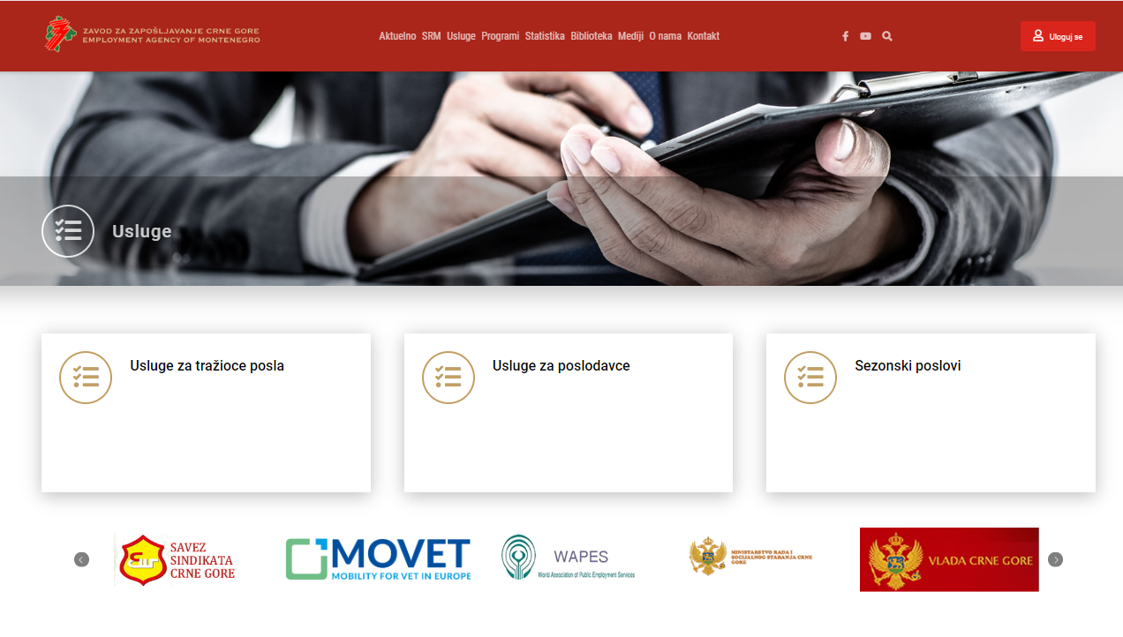
Zavod za zapošljavanje Crne Gore – budući član EURES mreže
Jačanje administrativnih kapaciteta
Tehnologija rada
Usaglašavanje sa pravnom regulativom
WEB site
IT sistem
Promocija značaja, uloge i usluga EURES-a
Koordinacija EURES mreže na nivou CG u skladu sa ulogom JSZ
Upoznavanje svih budućih članova i partnera sa mogućnostima pristupa EURES mreži

Slide 12
Hvala
na pažnji!

Slide 22
Thank You
For Your Attention!

